Slide 1
O‘zbek tili
6-sinf
Mavzu:
Mustahkamlash

Slide 2
O‘tgan darsda berilgan topshiriqni tekshiramiz
Tabiat haqida maqollar yozing.
Yoz yomg‘iri yondan o‘tar,
Qish yomg‘iri jondan o‘tar.
Yoz mevasi – qish xazinasi.
Yozning yomg‘iridan qo‘rq,
Qishning qirovidan.
Savalab yoqqan yomg‘ir yomon,
Maydalab yoqqa qor yomon.
Yaxshi yil bahoridan ma’lum,
Yaxshi kun nahoridan.
Qishning qahri - kuzning barakasi.

Slide 3
Bilib oling!
Mavhum otlar his-tuyg‘ular, shaxs-narsaga xos belgi nomlarini bildiradi. Mavhum otlar asosan birlik shaklda qo‘llanadi.
Ular -lik, -ch, -inch qo‘shimchalari yordamida yasaladi.
Masalan: tinchlik
sevinch
Aniq otlar biz ko‘ra oladigan va seza oladigan narsa-buyumlarni bildiradi.
Aniq otlar birlik va ko‘plik sonda keladi.
Masalan: shahar – shaharlar
bino – binolar

Slide 4
Bilib oling!
O‘zbek tilida kasb-hunar, sohalarni bildiruvchi otlar - lik, - chilik qo‘shimchalari bilan yasaladi.
Masalan: quruvchi + lik
pazanda + chilik
shifokor + lik

Slide 5
Bilib oling!
Shaxs otlari, ularning yasalishi va qo‘llanishi
Shaxs otlari insonlarning kasbini bildirib keladi.
Ular tub va yasama bo‘ladi.
Yasama shaxs otlari
–chi, -kor, -bon, -soz, -shunos, - paz, -gar, -dor, -do‘z, -kash, -dosh
qo‘shimchalari bilan yasaladi.

Slide 6
Bilib oling!
Masalan
Tub otlar
Yasama otlar
kitob
ishchi
dehqon
bog‘bon
shoir
sinfdosh
tarjimon
oshpaz
muhandis
zargar

Slide 7
Bilib oling!
Belgilash olmoshlari so‘roq olmoshlariga har so‘zini qo‘shib hosil qilinadi.
Masalan: har kim
har qancha
har qaysi

Slide 8
Bilib oling!
Jamlash olmoshlariga hamma, barcha, bari, jami so‘zlari kiradi. Ular narsa – buyumlar va shaxslarni jamlab ko‘rsatadi.
Masalan: O‘quvchilar va
o‘qituvchilar – hamma maktab
hovlisiga to‘plandi.

Slide 9
Topshiriq
Berilgan so‘zlarni mavhum va aniq otlarga ajrating.
Разделите данные слова на абстрактные и определенные существительные.
Maktab, tinchlik, qalam, daraxt, do‘stlik, ahillik, sevinch, piyola, mehr, tosh, gul, quvonch.

Slide 10
Topshiriqni tekshiramiz
Aniq otlar
Mavhum otlar
maktab
tinchlik
qalam
do‘stlik
daraxt
ahillik
piyola
sevinch
tosh
mehr
gul
quvonch

Slide 11
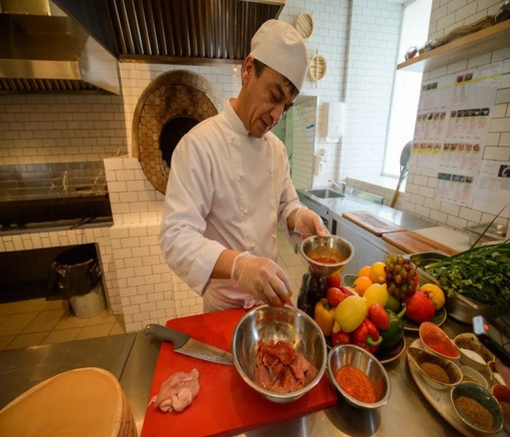
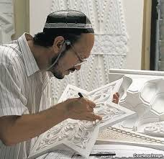
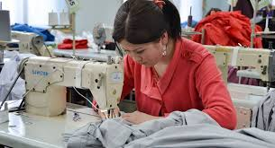
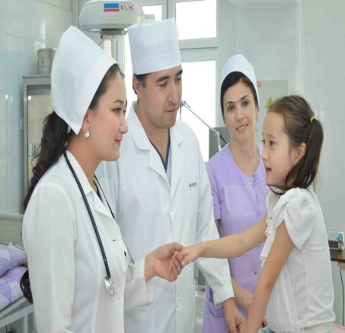
Topshiriq
Kasbga oid otlarni alohida guruhga, hunarga oid so‘zlarni alohida guruhga ajrating.
Oshpaz, quruvchi, o‘qituvchi, ganchkor, tikuvchi, shifokor.

Slide 12
Topshiriqni tekshiramiz
o‘qituvchi
oshpazlik
kasblar
shifokor
ganchkorlik
hunarlar
quruvchi
tikuvchilik

Slide 13
Topshiriq
Berilgan so‘zlarga shaxs oti yasovchi qo‘shimchalarni qo‘shib, so‘zlar yasang.
ish
paxta
bog‘
etik
dor
osh
sinf
zar
-chi
-bon
-boz
-dosh
-kor
-do‘z
-paz
-gar

Slide 14
Topshiriqni tekshiramiz
paxtakor
bog‘bon
ishchi
etikdo‘z
dorboz
oshpaz
sinfdosh
zargar

Slide 15
Adabiy o‘qish
Kofe daraxti
Kofe daraxtining vatani Habashiston. Kofe daraxti Habashistonning Kafa viloyatida ko‘proq uchraganidan uning mevasidan tayyorlangan
ichimlik kofe nomi bilan atashgan.
Kofe daraxtining balandligi 8-10 metr bo‘lib, barglari to‘q yashil rangda, guli oppoq va xushbo‘ydir. Daraxt yil bo ‘yi hosil beradi, doni yashil-zaytun rangida. Doni qovurilganidan keyin jigarrang tusga kiradi. Kofe daraxtini dastlab arablar eka boshlagan. XI asrda kofe Yamanga, XVI asrga kelib esa Arabistonning shimol tomoniga tarqalgan. Undan Turkiyaga, so‘ngra Yevropaga o‘tgan. 0‘rta asrlarda kofe Yamanning «Моха» porti nomi bilan boshqa mamlakatlarga chiqarilgan. Shu davrlarda Yevropada kofeni “mokko” deb atay boshlaganlar. Kofening a’lo navlari hozir ham ‘‘mokko” nomi bilan yuritiladi.

Slide 16
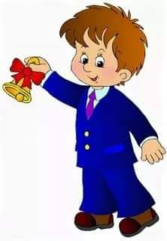
Mustaqil bajarish uchun topshiriq
Aniq va mavhum otlarga misollar yozing. Ular ishtirokida gaplar tuzing.

